Slide 1
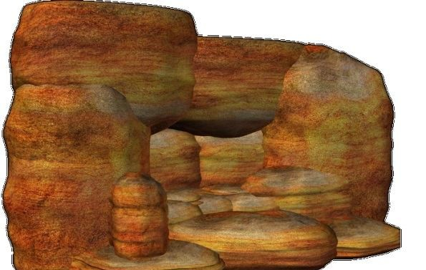
Мини-музей
«Мир камней»
Воспитатель Слюсарева Людмила Геннадьевна

Slide 2
Цели:
Основной целью музейной педагогики является: приобщение к музеям подрастающего поколения, творческое развитие личности. Поэтому на сегодняшний день музейную педагогику рассматривают как инновационную педагогическую технологию.
.

Slide 3
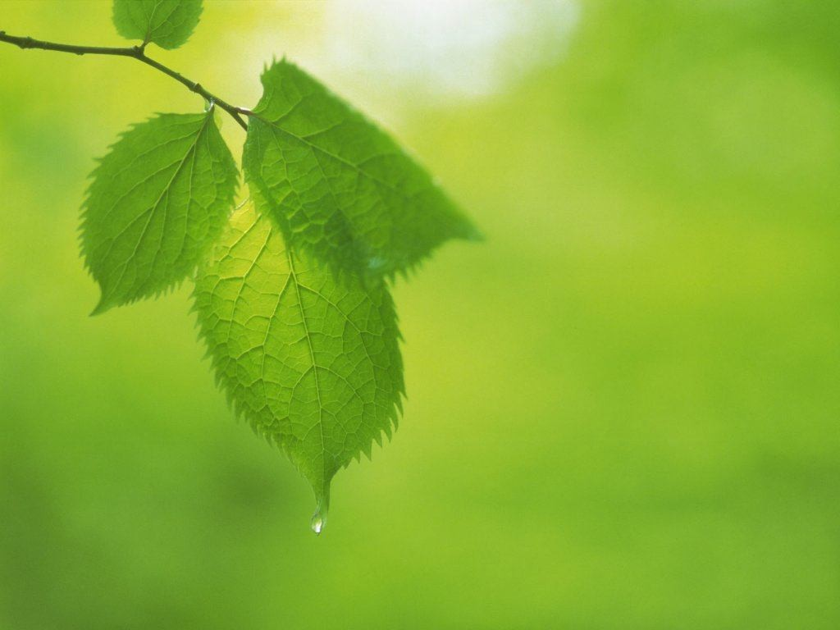
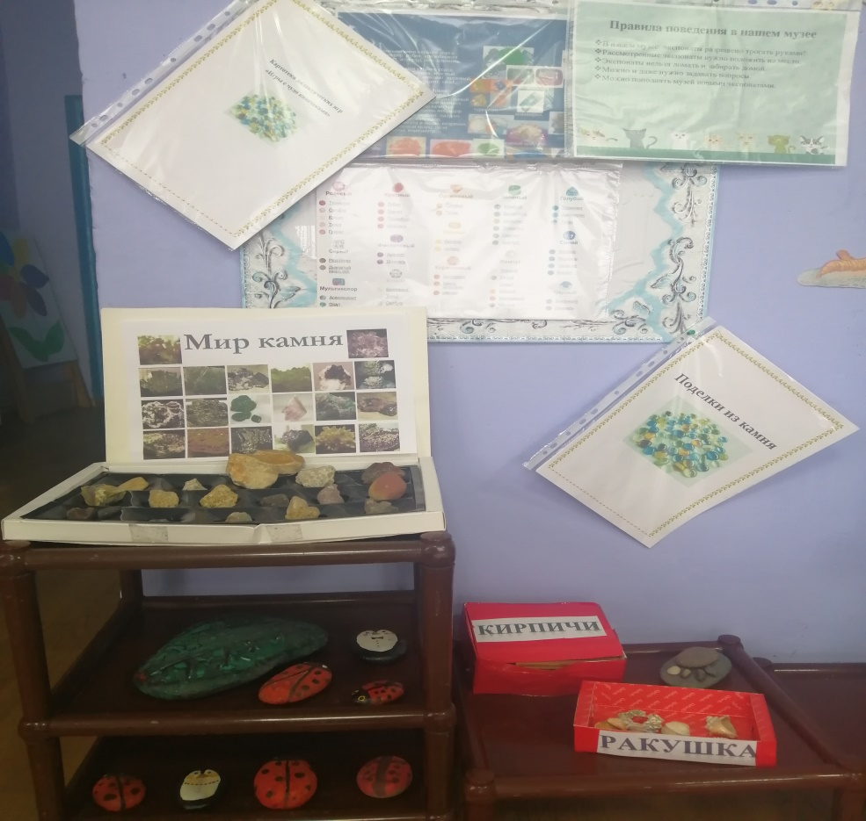
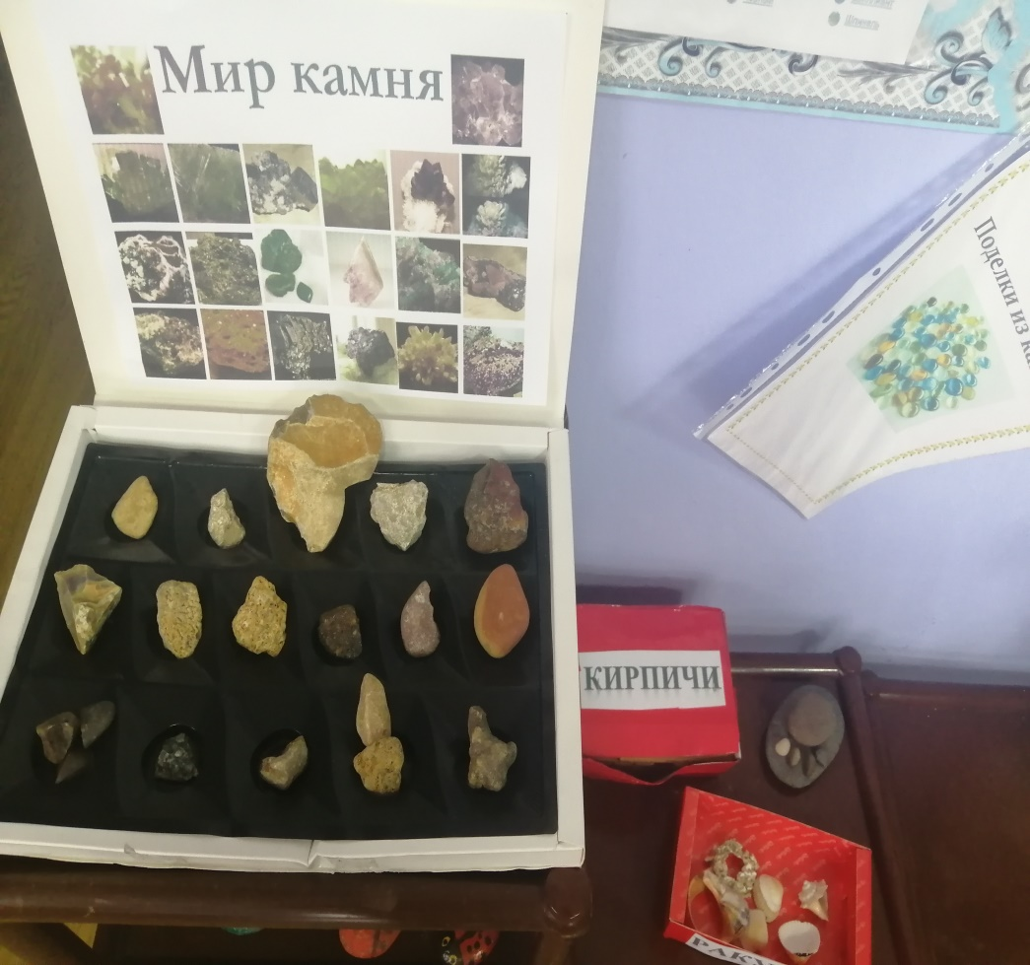
Мини –Музей в группе « Калинка»

Slide 4
Задачи мини –музея
Знакомство с коллекцией камней, их отличительные признаки, почему они разные. Камни – орудие труда древних людей. Как человек использует камни (строительство, памятники, укрепления, альпинарии и т п) драгоценные камни и украшения.
Дети знакомятся с природными камнями: речными, морскими, куска угля, мела, гранита. Узнают их свойства: речные и морские камни твердые, крепкие, разной формы, цвета и величины, морские камни всегда гладкие и округлой формы - такими их сделало море, постоянное движение волн.

Slide 5
Очень важно продумать обязательное включение практической части в ходе знакомства с экспозициями мини-музеев.
Это могут быть разнообразные игры музейного содержания: игры-развлечения, игры-путешествия, игры-графические упражнения, интеллектуально-творческие игры, игры по сюжету литературных произведений.
Помимо игр можно использовать такие виды работы, как
Опыты и эксперименты с экспозициями мини- музея
• заполнение музейных дневников, в которых могут быть представлены детские рисунки, коллажи, аппликации, схемы;
• выполнение домашних заданий (нарисовать, вылепить, придумать свое название, загадку, сочинить сказку и т. д.)

Slide 6
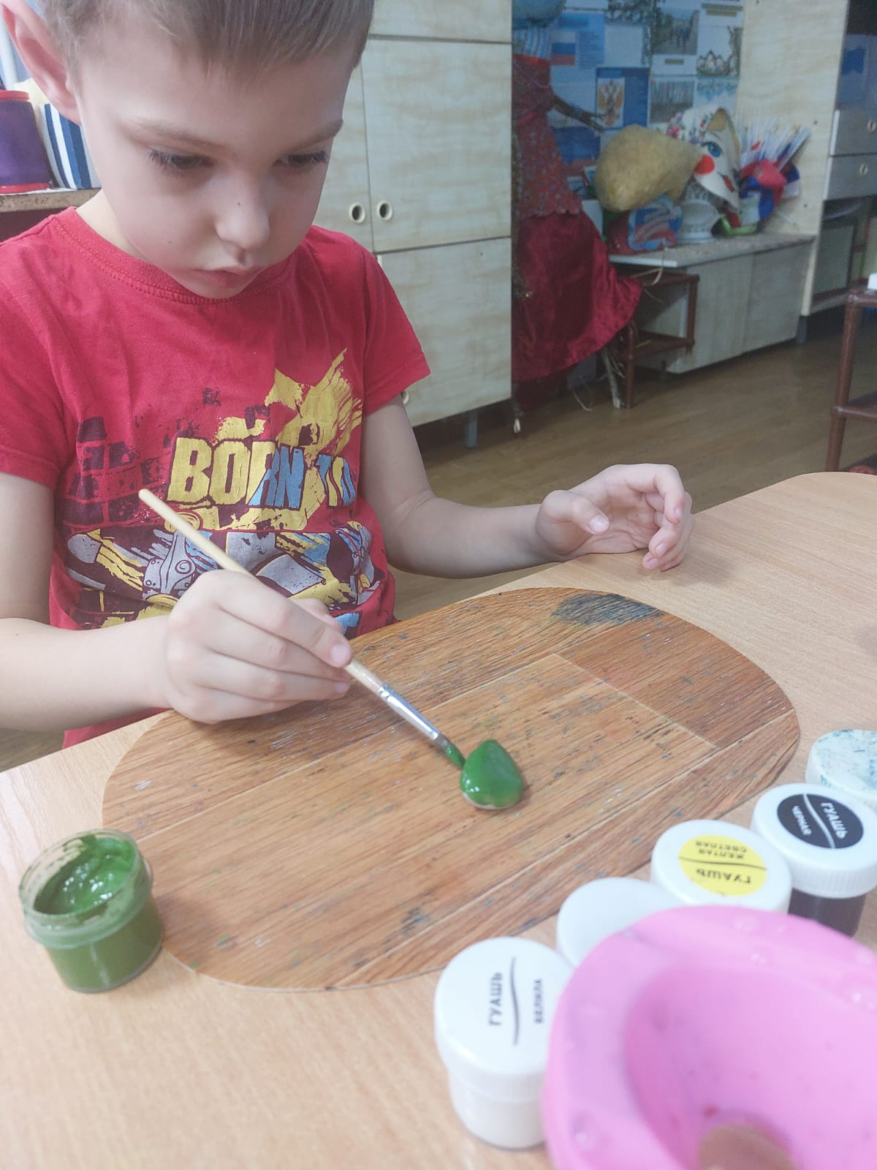
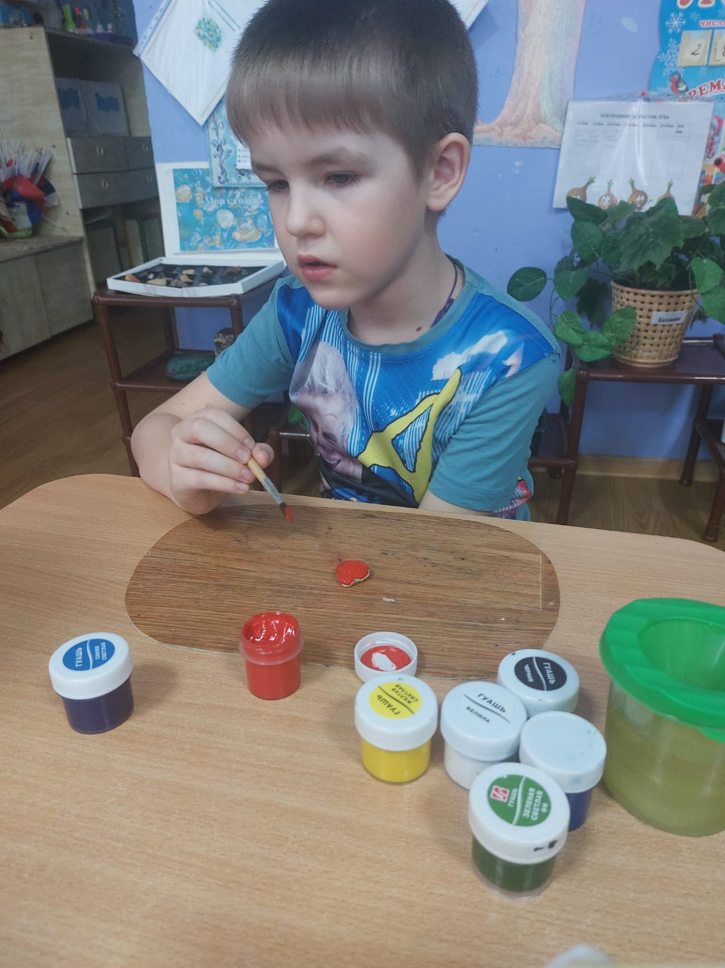
Художественно-эстетическое развитие Рисование «Веселые камешки»
Цель: Учить детей видеть прекрасное вокруг себя. Развивать творческое воображение, в процессе рисования. Закреплять умения рисовать гуашью, смешивать краски для получения нужного цвета. Воспитывать интерес и любовь к родному краю и природе, аккуратность.

Slide 7
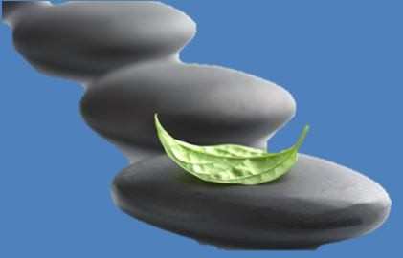
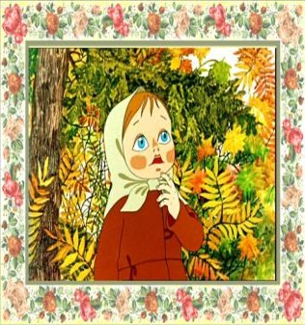
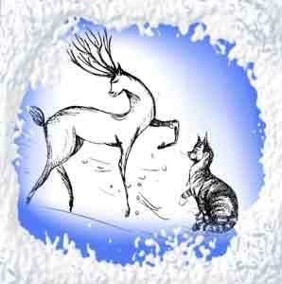
Художественно-эстетическое развитие
Чтение художественной литературы П. Бажов «Серебряное копытце»
Цель: Закреплять у детей знания сказов П.П. Бажова. Развивать умения детей отвечать на вопросы, применять знания, полученные при чтении художественной литературы. Формировать творческие способности детей. Развивать зрительно-двигательную и мелкую моторику рук.

Slide 8
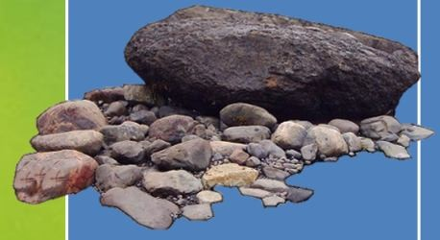
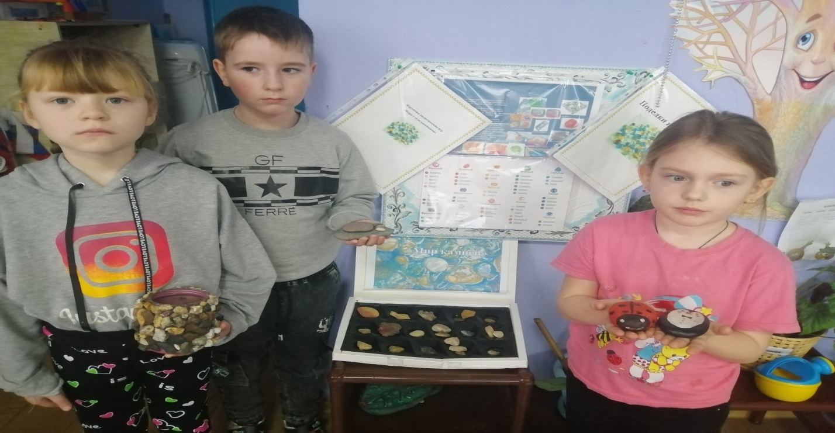
Познавательное развитие Тема: «Что такое камни»
Цель: формировать представления о камнях и их свойствах. Дать представление о том, что камни бывают речными и морскими (речные имеют разную форму, иногда острые углы; морские камни всегда округлой формы, гладкие) ; познакомить со свойствами каменного угля и пемзы. Развивать интерес к камням, умение обследовать их и
называть особенности и свойства (крепкий, твёрдый, неровный, гладкий, тяжёлый, блестящий, красивый и др.) ;
Воспитывать бережное отношение к камням, видеть их красоту; воспитывать интерес к исследовательской деятельности.

Slide 9
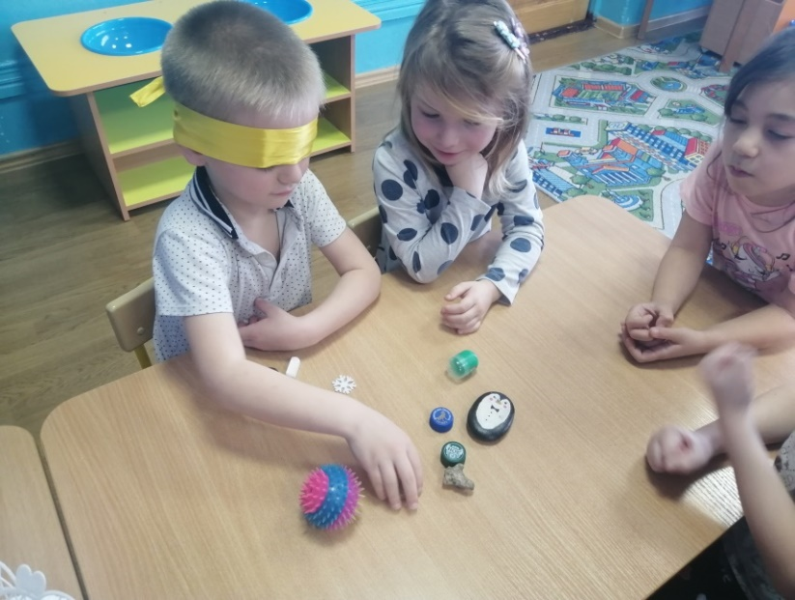
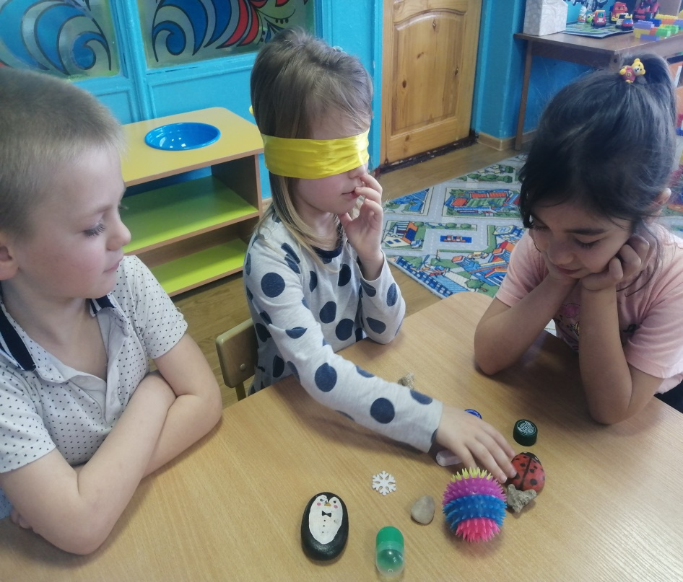
Игровое задание
У ребенка на столе лежат разные предметы ему необходимо найти среди них камни.

Slide 10
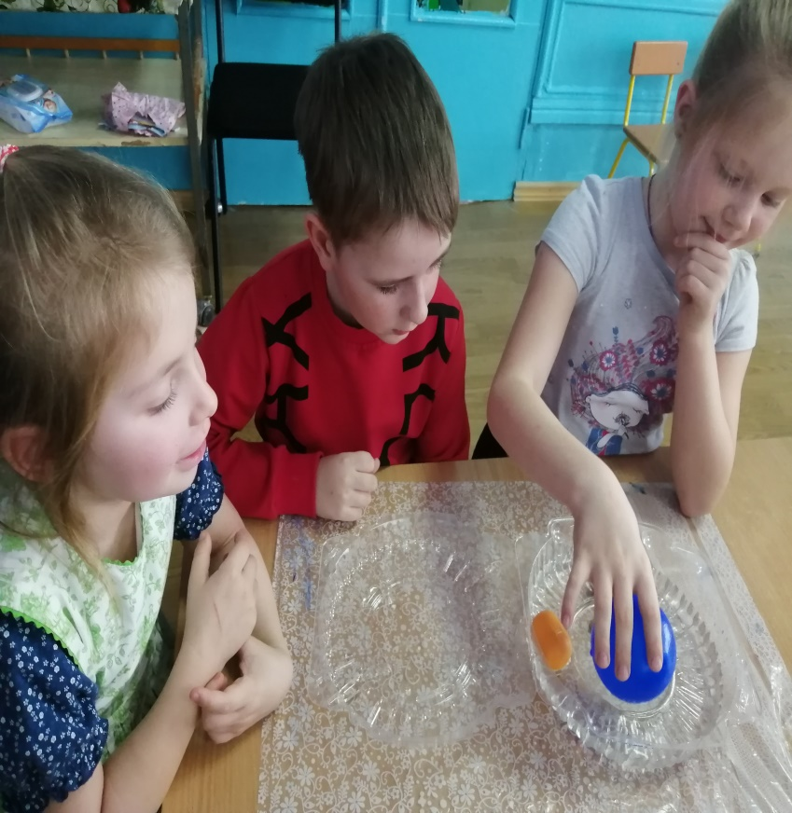
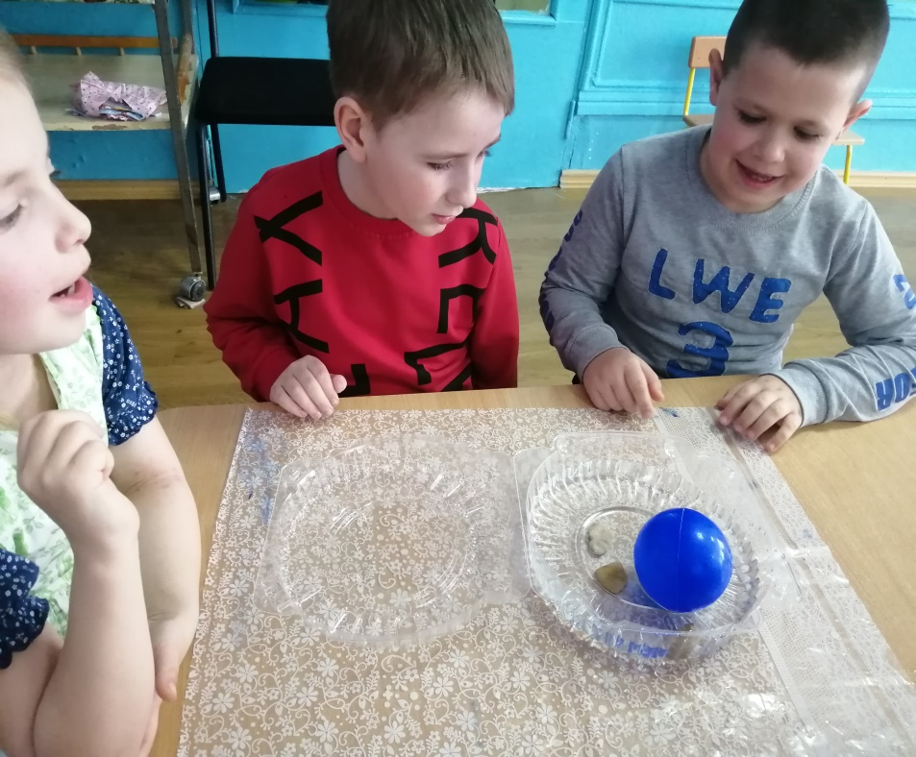
Опытно-эксперементальная деятельность
Может ли камешек плавать?
Какого цвета мокрые камешки по сравнению с сухими?

Slide 11
Спасибо за внимание !

